Slide 1
点燃
品牌私域运营中心
私域出海：跨境电商如何布局
姓名：全荣
花名：天权
最专业的品牌私域运营服务商
帮你管理最有价值的用户资产

Slide 2
背景分析：
点燃
疫情时代的机遇和挑战：
· 全球疫情的特殊背景下，各国大面积停产停工，生活物资缺口大
· 中国国内疫情控制得力，世界工厂一切运转正常
· 外贸出口需求大，中国疯狂输出，进口疲软，集装箱有去无回，国际海运运价暴涨
美国通过美元收割全世界，现在换中国通过出口收割全世界

Slide 3
品牌/供应商如何切入国际市场？
点燃
可以借助哪些平台做跨境贸易？
· 比较知名的有亚马逊、速卖通
· 要了解每个平台主攻的地区市场
如何发货？
· 跨境直邮，这个费用很高，例如一件外套发到英国要几百块，比衣服还贵
· 发转运仓，先把小件商品发到转运仓集中发货，到达目的地再分发出去，运费成本可以低很多
如何结算？
· 可以直接通过平台支持的第三方跨境支付工具收款，有汇差，有手续费
· 跟银行申请开通一个外汇账户（很复杂）
· 通过代办机构开一个香港公司，开设香港银行账户

Slide 4
关于仓储物流：
点燃
转运仓
海外仓
直邮
商家先在国内把小包集中发货到一个地址
转运仓把小包合并装箱
承运商把装箱后的商品批量运输到目的地
在目的地分拆小包，通过本地配送体系分发到客户手中
通过这种方式可以大幅降低运费成本，而且商家是发到国内地址，不会增加发货的操作难度
这个就相当于京东入仓了，平台在当地自己建仓，货品分发到好几个当地仓库，由平台来安排就近发货
海外仓入仓比较复杂，
要有PO号，跟仓库预约入仓时间，双方核对入仓明细，有严格的装箱规范
如果是数量大的情况下入仓可以大幅降低物流成本，但是库存的管理难度也会提高
直邮就是走国际快运，直接发到境外收件人地址
直邮运费比较高
另外就是要按当地能识别的收件人地址书写方式填单
一般除了比较轻的小件商品，很少采用直邮的方式，否则很容易出现邮费贵过商品本身的情况
发美国的话有专线，走E邮宝小包会比较实惠

Slide 5
关于收款方式：
点燃
外汇账户
第三方结算平台
香港银行账户
我们国家实行的是外汇管制，除货物或技术进出口贸易、对外服务贸易和对外投资，一般企业不能够随意对外进行收支（收付款）
直接去银行开外汇账户难度很高，一般不采用这种方式
用的最多的是Payoneer（俗称P卡）和WorldFirst（俗称WF卡），不会受个人1年5万美金结汇的限制。
WF卡已经被阿里收购，其针对电商平台收款，入账是免费的，提现只有0.3%的手续费（汇损另计），基本上是行内最低的了
香港是个自由贸易港，没有外汇管制，在香港开设一个离岸帐户可以直接进行外汇收付款，资金进出方便，而且资金流大的时候会比采用第三方结算平台省下不少手续费。
例如亚马逊就支持把外币收入转为港币再打到你的香港银行账户，大约有2.5%汇损

Slide 6
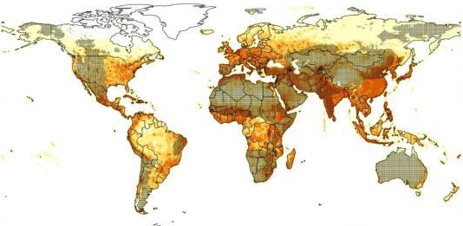
主要的几个跨境电商平台
点燃

Slide 7
亚马逊的主要特点：
点燃
跨境NO.1的平台，每个国家都是独立分站，建议优先做：
1、日本，
2、美国，西欧五国，
3、澳大利亚，印度，中东
有付费推广，入仓可以使用FBA物流，这个是大促硬指标，而且入仓有加权
中国卖家服饰品类保持高增长，广东卖家份额约占全国一半
佣金大概是6-15%
现在新卖家只需注册一次就可快速开通北美/欧洲/日本/澳洲等13个热门站点，
月租只需要交一个站点的费用（39.99美元）
日本，美国，欧洲
覆盖美国，欧洲，日本，中东，非洲多个国家
成交客单高
不乏优质用户，有不少自营产品
多国一站
13个热门站点打包，只交单个月租
亚马逊
日活4KW+
日本UV 3KW，美国，欧洲UV都是300W
入仓+自发
印度入仓要当地税号
提供翻译服务
可申请官方LISTING优化

Slide 8
速卖通的主要特点：
点燃
跨境NO.2的平台，对国内商家来说最大优势是操作门槛低：
1、巴西，俄罗斯
2、美国，西班牙，
3、法国，荷兰，以色列
有直通车推广，没有本地仓，要发国际直邮
在速卖通经常可以看到在天猫的同行和竞品
服装类目佣金8%
开店费用是1W/年，由于不分站，相当于全球年租
巴西，俄罗斯，美国
覆盖全球220多个国家
客单中等
跟淘宝一样走性价比路线
全球一站
所有市场都只需在同个后台操作
速卖通
日活5KW+
金砖国家日活较高
直邮
国际小包、国际EMS、国际专线和国际快递
有自动翻译
多国语言自动翻译

Slide 9
EBAY的主要特点：
点燃
跨境C2C NO.1的平台，多年前收购了国内的易趣但水土不服：
1、欧洲
2、北美
没有付费推广，没有本地仓，要发国际直邮
美英德71%在售品免邮，新卖家有三个月流量扶持，
其他平台中国产品服饰占比高，EBAY是汽配特别高
刊登费：
0.5刀/个/月，服饰佣金9%
铺租：
普通：16刀/月
高级：50刀/月
超级：306刀/月
欧洲+北美
覆盖全球190多个国家
新品卖二手价
渣渣的平台，都是垃圾
一国一站
渣渣的系统，很不友好
EBAY
年活1.9亿
年GMV 950亿刀
直邮
国际小包、国际EMS、国际专线和国际快递
无在线翻译
要学多几门外语，80%中小卖家会覆盖5个以上市场

Slide 10
WISH的主要特点：
点燃
跨境NO.6的平台，由于80%的卖家来自中国因此在杭州设有分部，后台操作也非常本土化：
1、50%用户来自北美
2、45%用户来自欧洲
有PB业务，推广ROI 7，有自建物流仓，FBW覆盖欧洲15国，FBW打标后流量翻10倍
有中美EPC合并订单业务可以降低运费成本，分为华东华南两个合并处理中心
服饰类目佣金大概是8%-15%
诚信店返5%
欧洲+北美
覆盖欧美70多个国家
中低价产品为主
一些标准化的产品是平台自营
全球一站
全瀑布流+千人千面
WISH
日活1400W
日均成交200W单
中美有并单专线
首重￥110+续重￥65/kg
无在线翻译
会英语就差不多了

Slide 11
SHOPEE的主要特点：
点燃
东南亚跨境C2C NO.1的平台，陈欧跟他师兄创办的电竞平台旗下的电商项目，所以主力也是中国卖家，一般建议做：
1、马来西亚
2、泰国
3、印尼
有付费推广，国内有转运仓，通过转运仓运费很低
佣金大概3-5%，前三月全免，高峰期上架有流量支持
SHOPEE是C2C为主，也有B2C，APP内置了社交功能Shopee Feed，服饰是比较热销的品类
东南亚6+1
新马泰越南菲律宾印尼+台湾
东南亚的拼多多
清一色的便宜货，卖不起价
一国一站
很多都是小语种国家
虾皮
年活4KW
年GMV 150+亿刀
有转运仓
有SLS模式（转运仓+海外仓）
有翻译服务
提供小语种客服、翻译服务

Slide 12
LAZADA的主要特点：
点燃
SHOPEE的死对头，之前东南亚的电商龙头，后被阿里收购改造了，注册和收款都可以直接用支付宝，主营站：
1、马来西亚
2、泰国
3、印尼
和虾皮不同的是，LAZADA属于B2C平台，只能公司入驻，而且需要入仓
现在推LazMall品牌商城，想把淘品牌和速卖通商家招纳过来
东南亚6
新马泰越南菲律宾印尼
东南亚的京东
以天猫品牌、传统品牌卖家为主
一国一站
很多都是小语种国家
来赞达
年活8KW
这个年活其实大于SHOPEE
有自建物流
要入仓，东南亚有30+本地仓
无翻译服务
对，就是没有

Slide 13
JUMIA的主要特点：
点燃
非洲NO.1的电商平台，有本地发货和跨境直邮业务，而且涉及旅游和外卖业务，主站在尼日利亚。
非洲那边的生产力很渣，所以JUMIA的供应链中心在深圳，这边也有招商团队，入驻是中文界面，只是要提供一个企业Payoneer账户。
JUMIA有海外仓，可以做入仓，同时也支持直邮，不过直邮成本高。
非洲14国
貌似经营不善关了3个
低价商品为主
消费能力有限，要做性价比
一国一站
很多非洲国家英语是官方语言
卓米亚
年活300W
年GMV 10+亿欧
转运仓+直邮
走FBJ海运发货（转运仓+海外仓）
无翻译服务
主要用英语

Slide 14
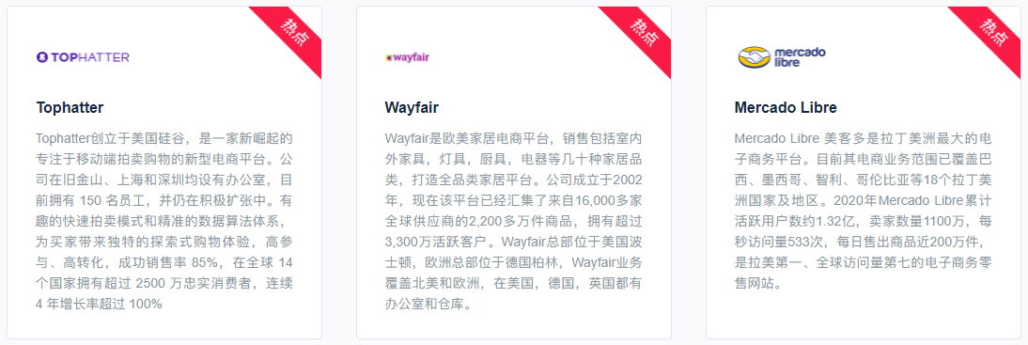
课后阅读：
点燃
还有一些地区性/有特色的跨境电商平台，有兴趣的同学可以自行去了解一下：
这个全美最大的电商拍卖网站
这个专做家居，覆盖欧美市场
这个是拉美的电商NO.1

Slide 15
课后阅读：
点燃
这几家是法国的，可以找第三方代理帮忙办理入驻：
这个有点类似苏宁电器
乐天的欧洲站，中国同行少
这个据说是法国的跨境NO.1

Slide 16
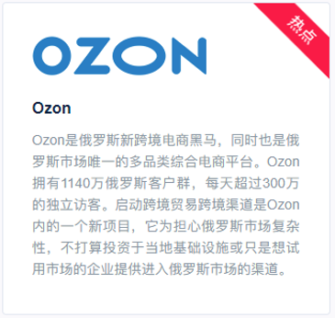
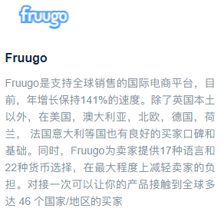
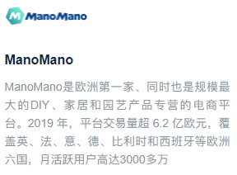
课后阅读：
点燃
欧洲这几年的电商平台也发展很快：
总部在英国，覆盖地区也很多
这个俄罗斯的，位列JOOM之后
这个是做家居园艺细分市场

Slide 17
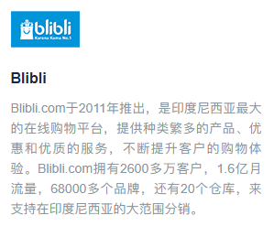
课后阅读：
点燃
还有一些环太平洋国家的平台：
整这个还不如做速卖通.巴西
这个反而适合做海淘
号称印尼的淘宝

Slide 18
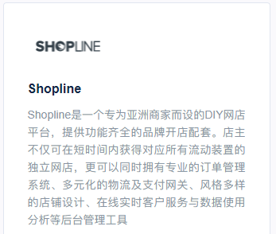
课后阅读：
点燃
顺带介绍几个做跨境电商店铺系统的SAAS供应商：
这个的后台比较友好
这个是国内一家做跨境系统的
电商SAAS老大 有赞就是抄袭它

Slide 19
下期预告：
点燃
外贸市场的爆款：
哪些地区哪些产品最好卖？
COMING SOON...

Slide 20
评分表
天权评分表

Slide 21
点燃
品牌私域运营中心
所有传统领域出现过的机会，都值得用企微私域再做一遍！

